Slide 1
普元SOA服务治理平台与实践
线上治理，从服务开始
刘先军
2013/03/29

Slide 2
交流提纲
一
普元公司
二
ESB产品概述
三
ESB产品特性
四
SOA服务治理方案
五
实施案例

Slide 3

普元的愿景与使命
愿景
成为全球领先的平台软件提供商
使命
为客户提供最合适的平台软件解决方案，帮助客户提升软件质量、降低信息化建设成本、缩短软件交付时间，从而更好地支撑及推动客户的业务创新及发展。

Slide 4
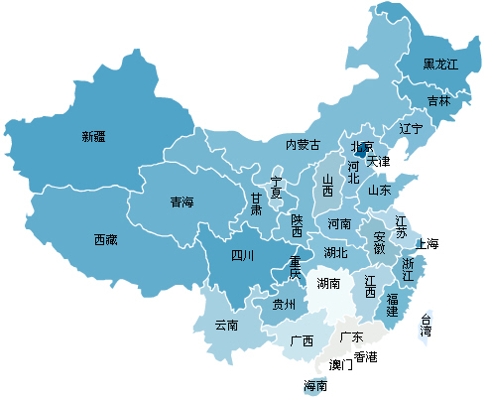
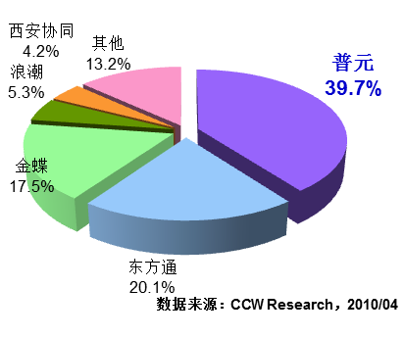
上海普元信息技术股份有限公司
普元成立于2001年4月，普元总部设在上海，在北京、广州、西安、南京、长沙、武汉、成都等地设有分支机构。
普元是SOA国际及国内标准SCA/SDO的主要参与制定者，是电子商务标准的主要制定者 OASIS的核心奠基成员，是中国SOA国家标准技术委员会创始成员。
普元在国产平台软件（SOA基础软件）市场占有率为39.7%，位居第一。
承担多项国家发改委软件产业化重大攻关项目、国家科技部863项目、产品荣获国家级重点A类新产品。
2011年，普元被国家发改委、工信部列为“国家云计算服务创新发展试点示范单位”。与中国银联共同合作承担国家云计算服务重大专项。

Slide 5


普元的产品和解决方案
软件
治理
架构治理
开发治理
数据治理
服务治理
测试平台
综合展现
业务集成
应用交付
数据应用
RDB
企业
门户
BPM
EOS
数据挖掘
浏览器
数据
仓库
移动
平台
ESB
BPS
BI
桌面
集成
桌面
Rule
NoSQL
DI
ETL
内容
管理
应用
服务器
内存数据库
BAM
CEP
移动设备
解决方案
产品
云计算
IaaS
PaaS
OEM
暂无

Slide 6



普元是SOA企业架构、标准规范的领导厂商
普元是全球领先的SOA基础软件厂商，是SOA国际标准SCA/SDO的主要参与制定者，以及电子商务标准的主要制定者OASIS的核心奠基成员。
SOA企业架构、标准规范与应用平台的领导者
OASIS全球四个核心成员之一
OSOA全球十八家标准化组织成员唯一亚太代表
中国SOA国家标准技术委员会创始成员

Slide 7





国际标准组织-掌控国际关键软件技术的话语权
OASIS即“结构化信息标准促进组织”（the Organization for the Advancement of Structured Information Standards）
制定Web服务、XML、SOA标准，以及面向安全、电子商务、公众领域和特定市场的标准, 100多个国家的600多家组织、企业，参与人数超过5000人的国际化组织
OASIS Open CSA Member Section 分会
9个SCA技术委员会(TCs on SCA)
4个SDO技术委员会(TC on SDO)
已有 16 名核心技术人员加入OASIS下设7个技术委员会(包括 TOSCA 等云计算标准)
通过 My Groups 平台协作和制定标准
OASIS Charter Submission Discuss
OASIS Open CSA Member Section
OASIS organizational voting
OASIS SCA-Assembly TC
OASIS SCA-J TC
OASIS SDO TC
OASIS Telecom Services Member Section

Slide 8
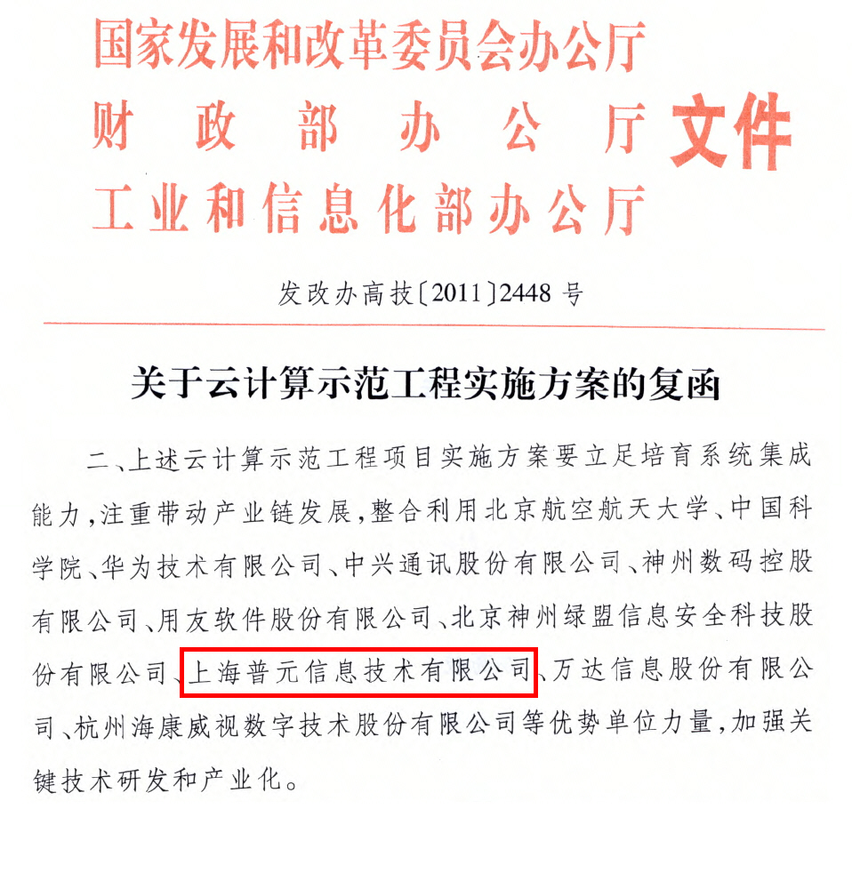
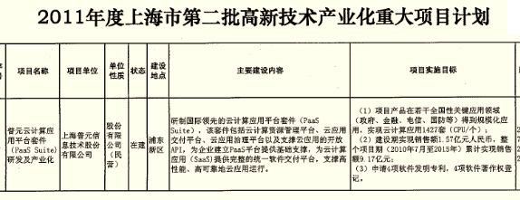
普元参与的国家云计算示范工程项目

Slide 9





12年的历程，普元平台帮助300多家大中型客户成功
金融
电信
能源公用
政府国防
大中企业
中国工商银行
中国建设银行
国家开发银行
中国银联
中信银行
太平洋保险
交通银行
中国人民银行
中国银行
中国农业银行
中国 人民保险
上海银行
中国邮储
……
中国移动
中国电信
中国联通
华为科技
亚信联创
亿阳信通
中国电信系统集成
60家海外运营商
……
国家电网
港华燃气
中国石油
中国石化
中国水建
中国华能
中核集团
中煤集团
胜利油田
神华煤炭
鲁能集团
……
工业与信息化部
外交部
水利部
海关总署
国家海洋局
中国烟草
空中交通管理局
首都之窗
中国电子科技集团28所
某部队后勤指挥
……
中国航天科工
首钢集团
宝钢集团
招商局
中国国航
中国造币
京港地铁
九阳股份
中国科学院
三菱电梯
德邦物流
……

Slide 10
交流提纲
一
普元公司
二
ESB产品概述
三
ESB产品特性
四
SOA服务治理方案
五
实施案例

Slide 11
普元 ESB 产品的设计理念
针对国内应用的特点，聚焦标准化协议的集成能力，采用轻量级架构，而不是采用传统 EAI 产品面向多协议支持的适配器架构；
ESB 做为一种技术管理手段，针对以往点对点连接带来的难以管理问题，重点解决对服务管理问题，提供统一的接口管理平台
重点解决 ESB 使用过程中存在的性能问题，尤其是基于标准 SOAP 协议的性能问题

Slide 12
ESB实施的关键：性能
一、如何避免采用 ESB后性能的大幅度下降？
ESB 是多个系统之间的交互平台，势必加长了交易路径，如何将性能损耗降低在可接受范围
ESB 必须支持标准的 SOAP 协议，但 SOAP 消息的处理是一个 CPU 密集性的操作，如何在突发的高并发下保证 WebServices 服务具备足够的性能
二、如何实现 ESB 的轻量性，提高性能？
国内 ESB 架构面临的问题与国外不完全相同，所集成的系统间同质化程度比较高，例如 CRM 域目前主要是 EJB、WebServices、文件传输协议，这种相对标准化的系统间进行集成是否可以使用更轻量级的技术，避免架构复杂带来的损耗？

Slide 13
ESB实施的关键：可靠性
ESB作为业务的关键路径，如何保证高可靠性？
在复杂的 IT 环境下，应用往往会出现不稳定的可能，ESB同时服务于多个应用，如何保证在某个应用不稳定的情况下，ESB仍然能够正常工作。例如 ESB 提供一个调用 B 系统的服务，但是 B 系统响应很慢，必须保证 ESB 上的其他服务不会因此而受到影响
如何灵活的 对ESB 进行负载调配，提高 ESB 的吞吐能力
面对突发情况，例如瞬时的浪涌，如何保证 ESB 的可靠性

Slide 14




ESB实施的关键：可管理性
一、ESB 作为技术管理的手段，应该具备哪些管理能力，如何发展？
ESB 架构的产生主要是技术驱动的结果，试图通过松耦合的架构，提高应用的可管理性。在满足性能和可靠性的前提下，如何通过 ESB 加强对应用间集成的管理是 ESB 架构实施的关键
如何管理企业应用中众多的接口，清晰的描述接口与应用间的依赖关系，在接口升级的时候了解到对其他系统的影响，在出现问题的时候能够快速定位故障
通过 ESB 平台暴露的服务，快速组合推出新业务需要适合的架构支撑，需要实现业务组合与技术管理的分离，将 ESB 平台中的组合应用能力与互联互通能力分离

Slide 15
普元ESB产品功能架构
Primeton ESBTM
Primeton ESB
Studio
Primeton ESB Server
Primeton ESB Console
消息增强
服务开发
SOAP/HTTP、JMS、Http/Https、
Socket、JDBC、FTP等
消息路由
服务调试
系统配置
部署管理
消息路由
消息转换
消息机制(MOM)
服务编排
消息转换
服务器管理
集群管理
服务编排
协议转换
Primeton ESB Service
Registry and Repository
基础服务
Primeton ESB Service State Monitor
资源分配
扩展机制
超时机制
重试机制
热加载
异常处理
服务查找
服务注册
服务监控
流程监控
SEDA基础框架
元数据管理
SLA管理
消息监控
日志分析
JVM
Primeton ESB 产品主要包含：
Primeton ESB Studio：主要提供各种服务(中介服务、穿透服务、编排服务等)的开发、调试以及属性设置、元数据导出等，为便捷快速地开发各种服务提供可能；
Primeton ESB Server：提供了多协议的支持以及为服务运行提供了高性能、高可靠的运行环境，方便的扩展机制，为Primeton ESB 融入企业IT环境提供了有效支撑及管控手段，同时不依赖于J2EE容器的特性大大提升了性能；
Primeton ESB Console：提供了集群环境ESB Server的管理及各种日志控制级别、服务线程配置等系统级配置的在线管理和热更新；
Primeton ESB Service State Monitor：提供了增强的客户感知度，譬如：各种维度的事前预警、事中告警、事后统计分析等功能；
Primeton ESB Service Registry and Repository：提供了服务注册、服务查找、SLA管理等服务元数据管理功能；

Slide 16
普元ESB产品部署架构
一个ESB集群包含：
一个逻辑入口(负载均衡)，可以由F5或Apache HTTP Server、Nginx等充当;
若干esb Server实例；
一个esb Service State Monitor；
一个esb Console/j2ee；
一个esb Registry and Repository；
Primeton ESB Cluster
esb Console/j2ee
服务消费者
esb Server-1/jvm
服务提供者
负载均衡
[F5]
esb Server-2/jvm
……
esb Server-n/jvm
esb Service State Monitor
esb Service Registry and Repository/j2ee

Slide 17
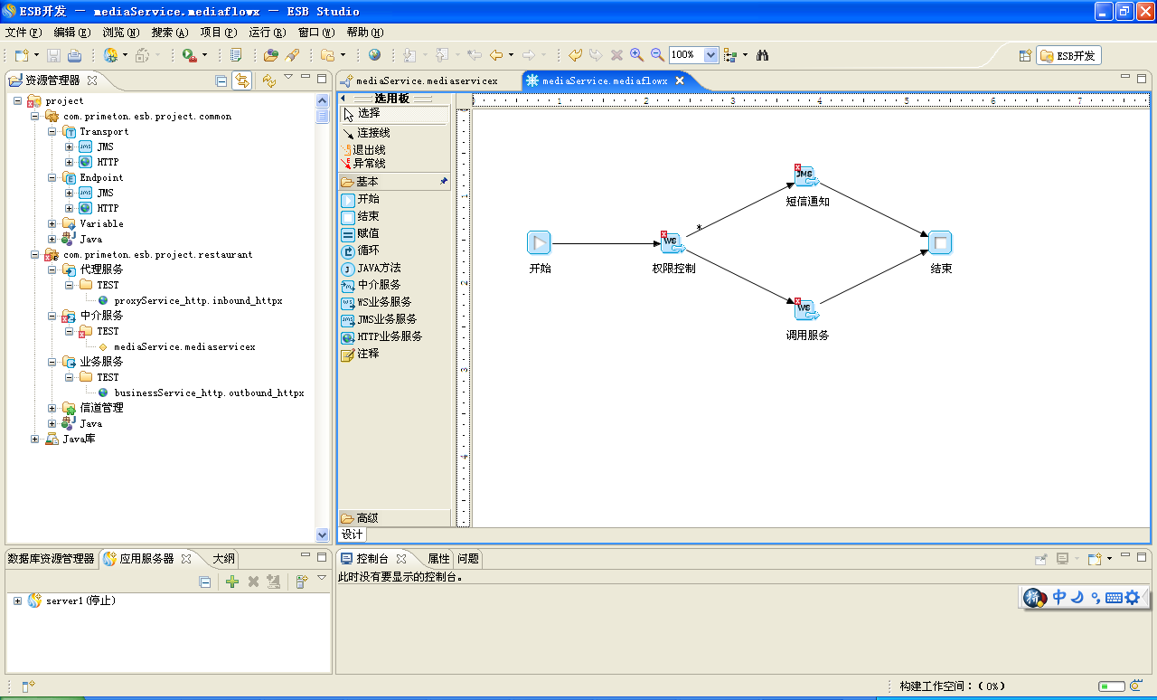
Primeton ESB Studio
普元ESB产品构成
基于Eclipse的开发环境；
内嵌了ESB Server方便了调试和测试；
相关功能：
设置消息路由
设置消息转换
设置消息加工
设置协议转换
设置服务编排
设置动态路由
Java扩展开发

Slide 18
Primeton ESB Server
普元ESB产品构成
Primeton ESB Server
Java(JVM)
序号 | 功能 | 特性 | 价值
1 | 直接构建在JVM上 | 摆脱J2ee环境束缚； 使ESB系统更加轻量级； 为性能提升创造了空间； | 高性能价格比：降低了对底层硬件环境的要求，即使在一般的PC Server上也能体现良好的性能； 降低购买成本：无需购买商用J2ee容器(WebLogic、WebSphere、JBoss、Tomcat等)； 增强运维管理：降低了客户部署、运维的复杂性提高了工作效率；

Slide 19
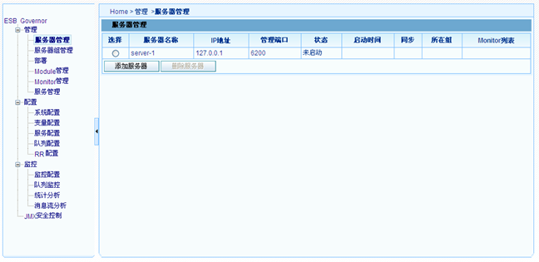
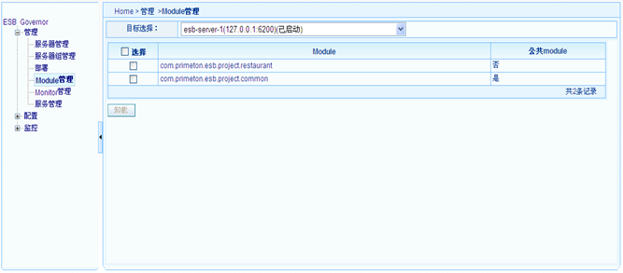
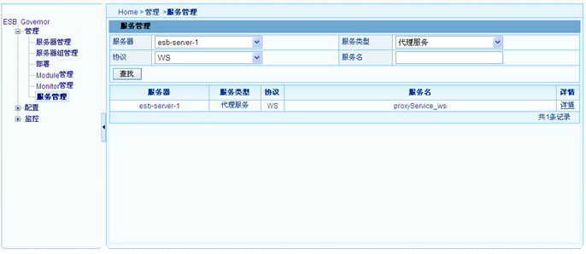
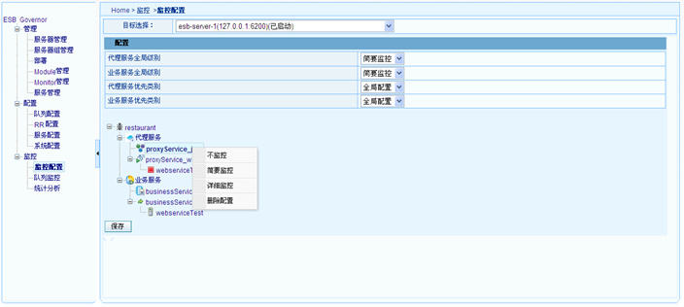
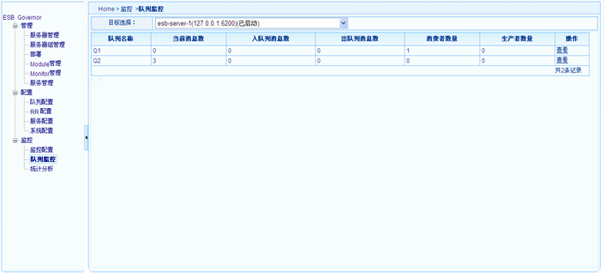
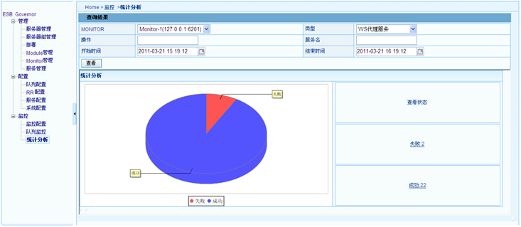
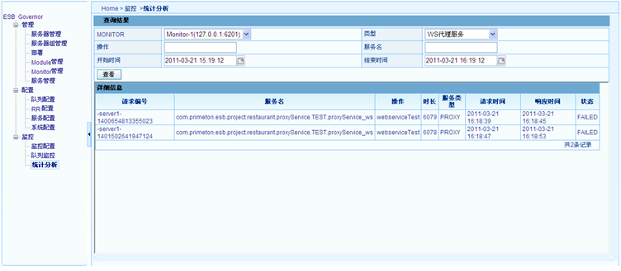
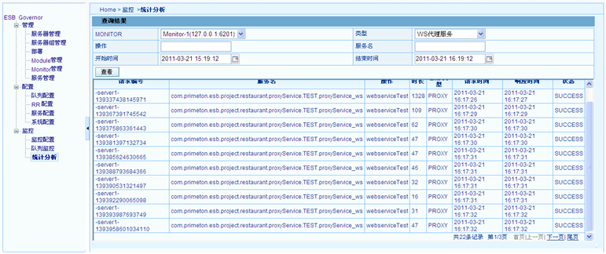
Primeton ESB Console
普元ESB产品构成

Slide 20
产品构成-Primeton ESB R/R
Primeton ESB SRR
后端独立进程；
所有的服务元数据都保存在启动；
通过Console部署服务的时候，会通过API将服务元数据保存到R/R中；
Server会通过API加载R/R中的服务元数据并启动服务；
Server
Console
(1)上传服务元数据
(3)加载服务元数据
R/R
(2)持久化服务元数据

Slide 21
产品构成-Primeton ESB SSM
Primeton ESB SSM负责从ESB集群中各Server节点上搜集每次服务请求的详细轨迹信息并进行之久化，后续就可以依托这些持久化信息进行多维度的服务统计分析 。
Primeton ESB Cluster
esb Governor/j2ee
Consumer
esb Server-1/jvm
Producer
http
http负载
[F5/Apache]
esb Server-2/jvm
Jms/http
JMS负载
[esb Server]
……
jms
esb Server-n/jvm
R/R
ESB
SSM
DB

Slide 22
交流提纲
一
普元公司
二
ESB产品概述
三
ESB产品特性
四
SOA服务治理方案
五
实施案例

Slide 23
关键特性
关键特性
高性能
高可靠
高扩展
业务化
用户部署ESB是为了解决业务问题
用的舒心
业务需求：
对跨部门业务流程的感知度；
用的省心
业务需求：
对服务运行情况的感知度；
用的放心
高性能、高可靠只解决了用户的放心问题；
客户对ESB产品的个性化要求促使：
1、开源Primeton ESB产品的外围模块；
2、客户根据自身需要根据API扩展开发；

Slide 24
高性能：高效的请求处理
基于单台PC Server（Intel 酷睿2 Q8300） Primeton ESB每秒处理5K消息3600笔，每小时处理约1200万笔，CPU利用率为41%
不通过Primeton ESB，直接调用后台WebService，处理效率为每秒3700笔，每小时处理约1300万笔
Primeton ESB的性能损耗约为3%左右

Slide 25
高性能：直接构建在JVM之上
Primeton ESB Server
Java(JVM)
直接构建在JVM上，为性能提升和架构发展提供了空间；
不依赖于WebLogic、WebSphere、Jboss、Tomcat等J2ee容器，降低客户部署的复杂性和购买成本；
摆脱J2ee环境不必要的冗余功能，使ESB系统更加轻量级；

Slide 26
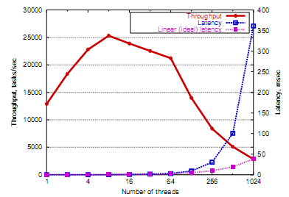
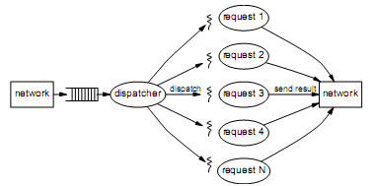
高性能：服务请求处理模型
Java传统处理模型：thread-per-request
意味
上下文
切换
资源占用
锁的竞争
…

Slide 27
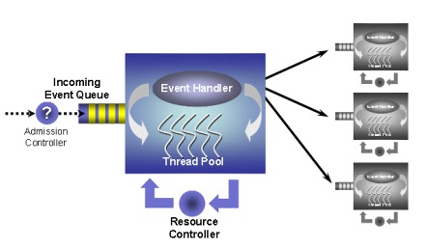
高可用：SEDA架构
介绍
SEDA（staged event-driven architecture），阶段事件驱动架构，可以将逻辑进行分段（stage）处理，通过对每段逻辑进行有效的资源和处理能力的调配，进而提高系统的吞吐能力、稳定性、以及系统的水平扩展能力。

Slide 28
高可用：SEDA架构
Primeton ESB Server
渠道层
中间层
集成层
Http接入
Http通道
路由
SOAP接入
SOAP通道
客户端
外部调用
Socket
队列
队列
Socket通道
数据
转换
可扩展
接入协议
可扩展
接出协议
JVM

Slide 29
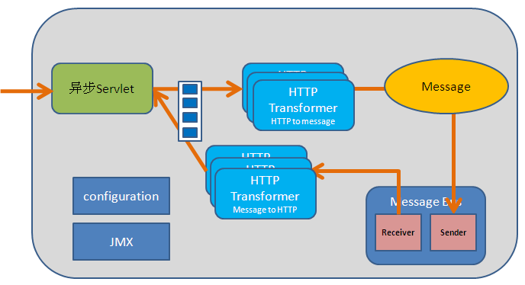
高性能：NIO网络处理能力
使用异步 Servlet技术，解决了普通Web容器在处理长时间服务调用时，工作线程被挂起的问题，提高了系统的吞吐量

Slide 30
高性能：面向原生消息的编程模式
传统做法：转换为中间格式
Primeton ESB做法：使用原生消息直接进行处理
协议一
协议二
…
协议一
协议二
中间
格式
中间
格式
协议一
协议二
…
协议一
协议二
优势：架构一致性强，容易扩展多种协议
劣势：经过转换，性能降低
优势：性能高
劣势：支持协议过多时开发工作量大

Slide 31
高性能：高效的WebService处理
针对绝大多数的穿透服务，直接进行消息的转发
针对SOAP Header 的路由，采用字符匹配方式完成
针对数据转换场景
使用 Stax 方式读取 SOAP Body
增加 XPath 缓存，提高 XPath 解析的速度
提供简化的 XPath 实现，提高查找速度

Slide 32
高性能：分布式处理
支持独立Java进程
可脱离应用服务器运行，以便提高性能
支持监控进程与 ESB 进程分离
支持多 ESB 进程的负载均衡
管理控制台
服务注册库
监控
部署
进程管理
Profile管理
TIP Server
TIP Server
监控进程
ESB Server
Agent
进程
监控数据
JVM
JVM
JVM

Slide 33
可靠性：消息中间件
Primeton ESB
中介流
(2)
(3)
消息发送方
(1)
内嵌消息中间件
(4)
消息接受方
Primeton ESB中内嵌了高性能的消息中间件，从而为客户灵活地进行异步服务调用提供了可能，同时也避免了使用外部消息中间件带来的性能开销 。

Slide 34

可靠性：适应复杂外部环境
产品通过各种机制保证ESB能适应各种复杂的外部环境
接入可用性
复杂网络丢包的接入
频繁连接的问题
程序错误带来的问题
数据包大小
瞬时的浪涌访问
接出可用性
补偿
重启的策略
并发请求
超量请求
请求积压
…
ESB服务总线
通信中断
外部系统
服务不可用
外部系统
外部系统
外部服务超时
…

Slide 35
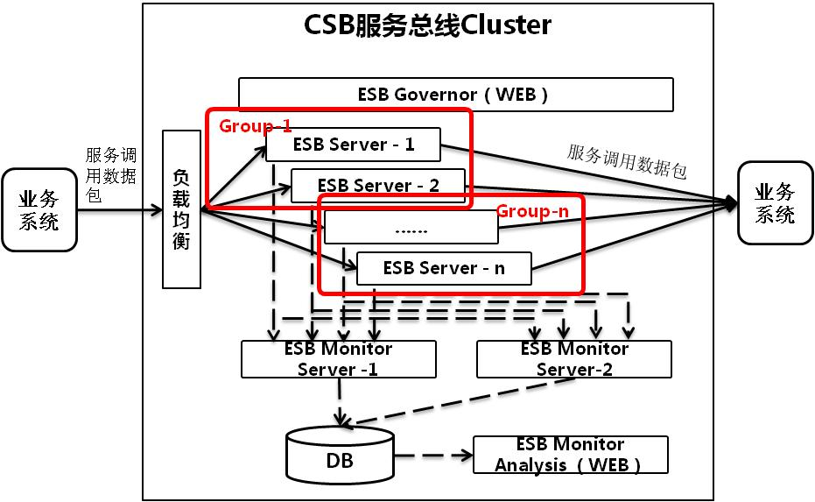
可靠性：适应复杂外部环境
业务隔离，增强关键业务的运行质量QoS
分业务场景部署：在负载均衡上部署业务规则，将不同业务类型的服务路由到不同ESB Server组，从而隔离了不同业务域之间的相互影响；
线程资源优化：在单独的ESB Server中可以为每个服务分别设置处理线程数，从而可以提高关键服务的处理能力保障QoS；

Slide 36
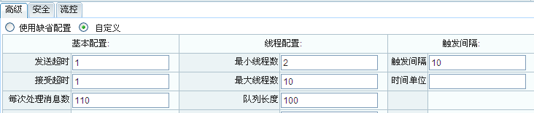
高可靠：资源的可调配性
每服务使用的资源可调配：把资源分配给最需要的服务
处理线程数
队列大小
优先级
拒绝策略
支持流控
支持热更新

Slide 37
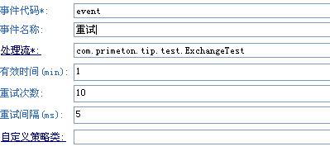
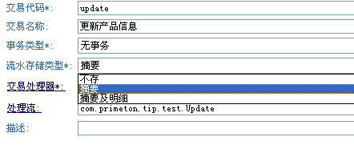
高可靠：日志管理
日志记录
针对不同的服务可以配置不同的存储形式
支持摘要模式
支持摘要 + 明细模式
支持自定义模式
支持重试
重试次数
重试间隔
重试的有效期
自定义重试策略
流控
基于资源配置的流控
支持自定义方式扩展

Slide 38
扩展性：协议扩展
产品允许对特定协议通过扩展开发的方式进行支持，协议包括：标准的通信协议和报文数据协议，从而增强了产品适应客户多样性要求的能力保护了客户的投资，并且也提升了集成商的价值 。
Primeton ESB
SOAP
SOAP
http
JSON
JSON
http
XML
XML
请求
jms
txt
txt
jms
请求
Burlap
Burlap
socket
Hessian
Hessian
socket
HL7
HL7
其他
8583
8583
其他
其他
其他
通过在Studio、Server、Governor等产品部件层面进行扩展开发，从而更加方便地支撑多样化的协议要求
Notes:
许多商业的集群产品，比如RedHat的Piranha、Turbo Linux公司的Turbo Cluster等，都是基于LVS的核心代码的。
Linux Virtual Server主要是在负载均衡器上实现的，负载均衡器是一台加了LVS Patch的2．2．x版内核的Linux系统。LVS Patch可以通过重新编译内核的方法加入内核，也可以当作一个动态的模块插入现在的内核中。
调度器和服务器组都必须在物理上有一个网卡通过不分断的局域网相连，如通过交换机或者高速的HUB相连。VIP地址为调度器和服务器组共享，调度器配置的VIP地址是对外可见的，用于接收虚拟服务的请求报文；所有的服务器把VIP地址配置在各自的Non-ARP网络设备上，它对外面是不可见的，只是用于处理目标地址为VIP的网络请求。
在VS/DR中，调度器根据各个服务器的负载情况，动态地选择一台服务器，不修改也不封装IP报文，而是将数据帧的MAC地址改为选出服务器的MAC地址，再将修改后的数据帧在与服务器组的局域网上发送。因为数据帧的MAC地址是选出的服务器，所以服务器肯定可以收到这个数据帧，从中可以获得该IP报文。当服务器发现报文的目标地址VIP是在本地的网络设备上，服务器处理这个报文，然后根据路由表将响应报文直接返回给客户。
在VS/DR中，请求报文的目标地址为VIP，响应报文的源地址也为VIP，所以响应报文不需要作任何修改，可以直接返回给客户，客户认为得到正常的服务，而不会知道是哪一台服务器处理的。
VS/DR负载调度器也只处于从客户到服务器的半连接中，按照半连接的TCP有限状态机进行状态迁移。

Slide 39
扩展性：外围功能扩展
产品各部件之间都是通过相应的API接口进行相互交互的，从而使得部件之间的耦合性非常低，这样就为各部件的灵活发展创造了条件，譬如对于个性化要求较高的“统计分析系统”则可以剥离产品自带的功能，根据数据库接口另行开发，又如可以依托接口实现客户产品要求的个性化的开发环境。
esb Studio
API
esb R/R
esb Server
esb Governor
API
API
API
esb Monitor
DB
统计分析系统
Notes:
许多商业的集群产品，比如RedHat的Piranha、Turbo Linux公司的Turbo Cluster等，都是基于LVS的核心代码的。
Linux Virtual Server主要是在负载均衡器上实现的，负载均衡器是一台加了LVS Patch的2．2．x版内核的Linux系统。LVS Patch可以通过重新编译内核的方法加入内核，也可以当作一个动态的模块插入现在的内核中。
调度器和服务器组都必须在物理上有一个网卡通过不分断的局域网相连，如通过交换机或者高速的HUB相连。VIP地址为调度器和服务器组共享，调度器配置的VIP地址是对外可见的，用于接收虚拟服务的请求报文；所有的服务器把VIP地址配置在各自的Non-ARP网络设备上，它对外面是不可见的，只是用于处理目标地址为VIP的网络请求。
在VS/DR中，调度器根据各个服务器的负载情况，动态地选择一台服务器，不修改也不封装IP报文，而是将数据帧的MAC地址改为选出服务器的MAC地址，再将修改后的数据帧在与服务器组的局域网上发送。因为数据帧的MAC地址是选出的服务器，所以服务器肯定可以收到这个数据帧，从中可以获得该IP报文。当服务器发现报文的目标地址VIP是在本地的网络设备上，服务器处理这个报文，然后根据路由表将响应报文直接返回给客户。
在VS/DR中，请求报文的目标地址为VIP，响应报文的源地址也为VIP，所以响应报文不需要作任何修改，可以直接返回给客户，客户认为得到正常的服务，而不会知道是哪一台服务器处理的。
VS/DR负载调度器也只处于从客户到服务器的半连接中，按照半连接的TCP有限状态机进行状态迁移。

Slide 40
扩展性：拦截器机制
通过引入对多协议请求的拦截机制，使得可以非常方便的进行多种个性化功能的扩展开发，譬如：加密/解密、访问安全控制、内容压缩等，从而提高了系统的灵活性和稳定性 。
Primeton ESB
中介流
http
http
请求
jms
jms
请求
socket
socket
其他
其他
接入协议拦截器
接出协议拦截器
Notes:
许多商业的集群产品，比如RedHat的Piranha、Turbo Linux公司的Turbo Cluster等，都是基于LVS的核心代码的。
Linux Virtual Server主要是在负载均衡器上实现的，负载均衡器是一台加了LVS Patch的2．2．x版内核的Linux系统。LVS Patch可以通过重新编译内核的方法加入内核，也可以当作一个动态的模块插入现在的内核中。
调度器和服务器组都必须在物理上有一个网卡通过不分断的局域网相连，如通过交换机或者高速的HUB相连。VIP地址为调度器和服务器组共享，调度器配置的VIP地址是对外可见的，用于接收虚拟服务的请求报文；所有的服务器把VIP地址配置在各自的Non-ARP网络设备上，它对外面是不可见的，只是用于处理目标地址为VIP的网络请求。
在VS/DR中，调度器根据各个服务器的负载情况，动态地选择一台服务器，不修改也不封装IP报文，而是将数据帧的MAC地址改为选出服务器的MAC地址，再将修改后的数据帧在与服务器组的局域网上发送。因为数据帧的MAC地址是选出的服务器，所以服务器肯定可以收到这个数据帧，从中可以获得该IP报文。当服务器发现报文的目标地址VIP是在本地的网络设备上，服务器处理这个报文，然后根据路由表将响应报文直接返回给客户。
在VS/DR中，请求报文的目标地址为VIP，响应报文的源地址也为VIP，所以响应报文不需要作任何修改，可以直接返回给客户，客户认为得到正常的服务，而不会知道是哪一台服务器处理的。
VS/DR负载调度器也只处于从客户到服务器的半连接中，按照半连接的TCP有限状态机进行状态迁移。

Slide 41
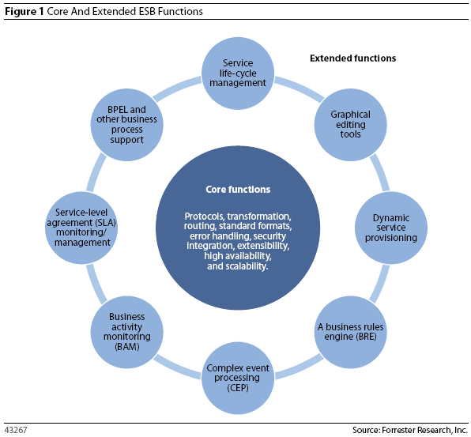
扩展性：外围功能扩展
问题：客户多样化的要求使得仅使用固定的产品形态已经不能满足众多客户的要求 。
服务注册
开发工具
方案：
普元ESB产品核心能力通过API接口的方式与外围功能交互；
普元ESB产品实现了绝大部分外围功能，同时为了适应客户的个性化业务要求可以通过开源的方式与合作伙伴共享部分源代码；
或者合作伙伴依托普元ESB产品核心能力的API单独实现外围功能；
服务质量
业务规则
服务监控

Slide 42
扩展性：统计与监控
案例：XX银行综合服务平台GSP
1、可以让用户了解ESB的整体运行情况；
2、可以让用户了解某段时间内ESB的运行情况：
正常访问量
拒绝访问量
超时访问量
非法访问量
失败访问量
3、可以让用户从历史数据分析的角度了解ESB性能变化趋势；
4、可以使用户依据分析结果采取相应的优化措施：
进行ESB系统扩容
加强安全控制
优化服务提供者
5、提供对交易日志的查询功能

Slide 43
交流提纲
一
普元公司
二
ESB产品概述
三
ESB产品特性
四
SOA服务治理方案
五
实施案例

Slide 44
Gartner定义的SOA路线图
SOA达到企业IT服务治理，实现包括服务资产，服务生命周期管理，确保组织能够处理服务相关的风险和成本，实现运营的有效性和绩效
BPM
服务治理
SCA & SDO
业务流程建模与管理
Web Services
简化服务与数据的组装与实现
异种环境的互联互通

Slide 45

服务治理方法论
规划治理需求
Document and validate business strategy for SOA and IT
Assess current IT and SOA capabilities
Define/Refine SOA vision and strategy
Review current Governance capabilities and arrangements
Layout governance plan
定义治理方法
Define/modify governance processes
Design policies and enforcement mechanisms
Identify success factors, metrics
Identify owners and funding model
Charter/refine SOA Center of Excellence
Design governance IT infrastructure
增量地实现治理模型
Deploy governance mechanisms
Deploy governance IT infrastructure
Educate and deploy on expected behaviors and practices
Deploy policies
监控和管理治理流程
Monitor compliance with policies
Monitor compliance with governance arrangements
Monitor IT effectiveness metrics

Slide 46
IT集成能力关键要素
系统规划
集成架构
需要建立清晰系统边界，提高系统灵活性和稳定性
业务服务接口清晰，提升业务支撑系统的能力开放
业务功能收敛，业务构件之间不能有功能重叠
业务流程的设计、组织、实现和执行
采用SOA架构及标准化技术
软件资产可复用，增强系统应对变化的能力
分别在展现、服务、数据等层面进行服务梳理
提供快速服务组装的平台工具
提供服务运行情况的监控能力
提供基础设施及管理能力
系统规划
集成架构
要素
软件治理
软件治理
组织保障
组织保障
需要有相应的平台和工具支撑相关觉得的工作，从而提高工作效率
需要对软件资产进行集中管理；
标准和规范
形成相应的组织结构、岗位设置及岗位技能指标要求等
形成相应的组织管理(包括KPI考核制度，人员培训、职业发展等)及预算成本机制

Slide 47
SOA服务治理总体方案
治理需求
松耦合、模块化、可配置的建设原则
互联网化、智能管道
化的支撑能力
云计算、SOA技术
的应用模式
体系化、主动式
的运维能力
治理模型
管理体系
平台与工具
组织保障
软件资产
管理
接口服务
规范
接口服务
度量
软件资产
管理系统
服务集成
总线
软件资产
监控系统
治理
小组
服务
提供者
服务
消费者
闭环管理
治理方案
应用系统
命名规范
服务接口
管理流程
服务接口
设计规范
服务接口
部署规范
SAM服务接
口管理系统
ESB服务
总线
SSM服务接
口监控系统
治理
小组
度量
服务调用频次
服务调用成功率
服务响应平均时间
服务响应平均报文
服务调用排名
部署违规次数
调用违规次数

Slide 48
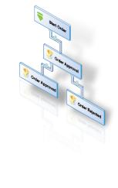






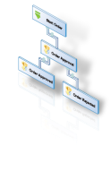
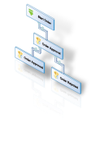












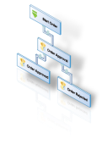

管理体系–软件资产管理
软件资产管理
软件资产管理旨在将组织内部现有的软件资产状况和软件的使用情况联系起来进行管理。
在服务集成领域，软件资产主要包括：接口服务、UI服务、数据服务，SOA服务治理从接口服务入手。
注册管理
审计管理
软件资产生命周期管理
软件生命周期管理
软件资产是一种无形物，无法像有形物一样进行管理（记入账簿、定期清点）。
需要对软件资产的整个生命周期进行有效管理。
软件生命周期包括：注册、部署、运行监控、审计管理（注册审计、运行审计）
部署管理
统计监控

Slide 49
管理体系–接口服务规范
技术规范
管理规范
接口原则
编码规范
服务规范
管理过程
技术原则
无状态原则
数据格式原则
服务异常原则
服务编码规范
操作编码规范
异常编码规范
请求编码规范
版本编码规范
应用编码规范
典型交互场景
服务描述规范
请求报文规范
响应报文规范
确认报文规范
异常报文规范
报文大小规范
集成平台介绍
平台管理过程
角色职责定义
过程阶段定义
新增场景管理
修改场景管理
注销场景管理

Slide 50
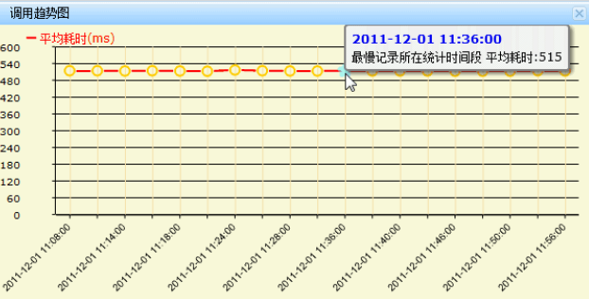
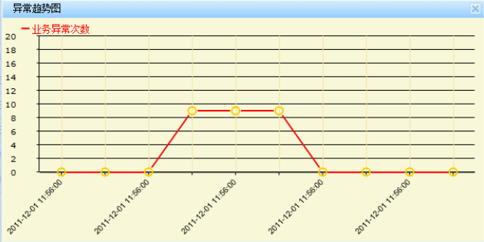
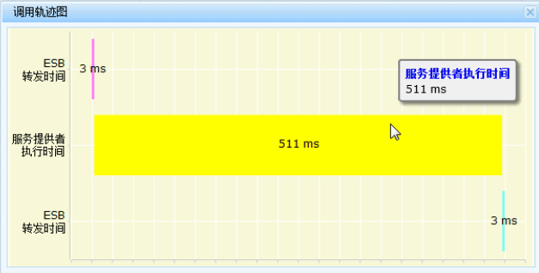
管理体系– 服务度量体系
根据治理需求设计度量指标：
统计接口响应超时
统计接口超并发
统计接口平均响应时间
记录接口执行最慢TOP10
记录接口非授权调用明细
统计应用系统访问ESB次数
统计接口被ESB访问次数
统计接口访问ESB次数
配置监控分析时间间隔
配置响应时间阈值
配置执行效率明细数量
部署审计报告中注册违规次数
调用审计报告中调用违规次数

Slide 51
SOA服务治理总体方案
治理需求
松耦合、模块化、可配置的建设原则
互联网化、智能管道
化的支撑能力
云计算、SOA技术
的应用模式
体系化、主动式
的运维能力
治理模型
管理体系
平台与工具
组织保障
软件资产
管理
接口服务
规范
接口服务
度量
软件资产
管理系统
服务集成
总线
软件资产
监控系统
治理
小组
服务
提供者
服务
消费者
闭环管理
治理方案
应用系统
命名规范
服务接口
管理流程
服务接口
设计规范
服务接口
部署规范
SAM服务接
口管理系统
ESB服务
总线
SSM服务接
口监控系统
治理
小组
度量
服务调用频次
服务调用成功率
服务响应平均时间
服务响应平均报文
服务调用排名
部署违规次数
调用违规次数

Slide 52


平台与工具：软件资产管理系统（SAM）
相关角色通过软件资产管理系统SAM对接口服务、数据模型等软件资产通过一定的管理流程进行集中管理
资产管
理者
资产
提供者
资产
调用者
软件资产全生命周期管理在SOA体系下至关重要，其中接口服务资产的集中管控使得“资产状况透明化”从而有效支撑集成架构的部署价值
权限管理
系统权限
应用权限
软件资产管理
上线部署管理
运行统计
接口注册管理
部署管理
变更历史查询
统计综合查询
系统IP地址管理
资产审计管理
接口运行统计
调用关系管理
注册审计
报文审计
接口运行诊断
软件资产统计管理
调用审计
审计任务管理
接口运行检索
在线工具
Excel模板生成
Excel格式校验
在线比对工具

Slide 53
软件资产全生命周期管理
注册管理
部署管理
统计监控
审计管理
注册方式：支持界面、命令脚本两种方式进行单条或者批量注册接口服务；
管理软件构成要素：支持域、系统、服务、操作、参数五级树形结构；支持IP地址、调用关系、定义描述Schema等管理。
部署过程管理：对接口服务的部署介质、部署时间、部署历史对比等进行管理；
提供手工和自动化脚本部署等多种方式。
统计：对服务消费者和服务提供者之间请求量进行数量统计；
对服务运行期状况进行有效的管理和监控；
提供多种手段对异常调用情况进行分析，协助业务系统进行故障定位。
审计：根据服务消费者和服务提供者之间的请求报文、调用关系、主机IP等信息进行规范性审计，提供手段对开发商进行有效管理；
提供违规调用信息展示功能。

Slide 54
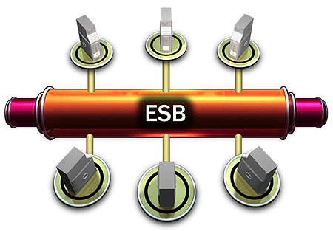
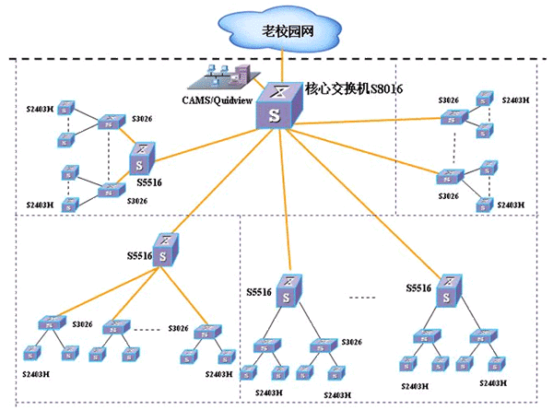
平台与工具：服务总线（ESB）
ESB是SOA体系中的核心部件，是SOA时代的“服务交换机”
ESB
自动激活
综合网管
运维管理
……
多协议接入（WebService）
ESB内部实现机制
访问控制
异常处理机制
消息机制MOM
ESB 内部可以进行流量控制、访问控制、消息路由、消息转换等操作
同时通过消息机制MOM提高了系统的可靠性和扩展性
另外依托异常处理机制能保障服务调用的可靠性
流量控制
消息路由
消息转换
系统日志管理
消息转换
多协议接出（WebService）
服务开通系统
服务保障系统
施工调度系统
…
…

Slide 55
平台与工具：接口服务监控系统（SSM）
软件资产全生命周期管理在SOA体系下至关重要，其中接口服务资产的运行期监控使得“资产使用情况透明化”从而有效支撑集成架构的部署价值
接口服务监控系统（SSM）
SSM Persistence
SSM App
服务行为日志
消费者行为日志
提供者行为日志
图表展示引擎
数据访问接口
监控模板管理
数据库
事件触发机制
SSM通过对“接口服务”、“服务提供者”、“服务消费者”等三个实体的行为模式监控，来为评价相关业务运行健康状况及相关业务决策提供参考分析数据 。
服务提供者系统行为分析
分析某时间段内服务提供者系统性能较差的TOP10列表；
分析某时间段内某服务提供者系统中性能较差的服务的TOP10列表；
分析某时间段内某服务提供者总体服务提供概况；
接口
服务
服务提供者
服务消费者
服务消费者系统行为分析
接口服务行为分析
分析某时间段内访问峰值较大的TOP10的服务消费者系统；
分析某时间段内某服务消费者系统访问量的变化趋势；
分析某时间段内某服务消费者系统失败访问次数；
……
分析某时间段内服务运行的总体情况：成功率、失败率等
分析某时间段内TOP10性能较差的服务列表
分析某时间段内系统整体的性能变化走势分析
……

Slide 56

接口服务运行期管控
服务消费者
SSM
服务提供者
ESB
配置信息
SAM
IP地址阻断开关
调用关系阻断开关
接口调用管控
阻断功能：如果SAM配置信息为打开，直接阻断非法调用，包括IP地址非法、调用关系未声明等；
违规审计：如果SAM配置信息为关闭，当前接口访问放行，在日志中记录违规类型：IP地址非法和调用关系非法。

Slide 57
接口服务运行统计分析
治理小组
软件资产管理员
SSM系统
开发商管控
通过SSM的统计分析数据管理开发商：
服务消费者：根据IP非法和非授权调用统计数据，考核开发商规范执行情况
服务提供者：根据服务响应时间、平均报文大小、失败率等统计数据，考核开发商开发软件质量
治理需求
度量指标
服务统计分析
运行整体状态
IP非法调用情况
服务响应时间
访问故障诊断
非授权调用情况
执行效率明细
故障诊断
通过SSM的统计分析数据处理故障：
日志明细信息：SSM记录接口调用详细日志信息，协助分析故障
调用趋势分析：根据出现故障时调用趋势数据，协助分析故障

Slide 58
ESB/SAM/SSM的协同工作机制
ESB服务总线
系
统
A
ESB Server-1
系
统
B
file
异步
服务配置信息
服务调用路径
负载均衡
……
服务调用日志
file
异步
服务调用路径
ESB Server-n
file
异步
服务调用日志
服务配置信息
软件资产管理系统（SAM）
接口服务监控系统（SSM）
每个ESB服务总线都是集群(负载均衡)部署
集群中的每个ESB/SSM都支持配置热加载（SAM导出配置，由Governor做集群下发）
根据策略，ESB/SSM负责IP地址阻断/审计、调用关系阻断/审计，实现接口服务调用管控
为了保障日志持久化行为不影响正常的服务调用，采用异步的方式进行日志的持久化，由SSM负责准实施监控（日志传输、分析上的时间开销）

Slide 59
SOA服务治理总体方案
治理需求
松耦合、模块化、可配置的建设原则
互联网化、智能管道
化的支撑能力
云计算、SOA技术
的应用模式
体系化、主动式
的运维能力
治理模型
管理体系
平台与工具
组织保障
软件资产
管理
接口服务
规范
接口服务
度量
软件资产
管理系统
服务集成
总线
软件资产
监控系统
治理
小组
服务
提供者
服务
消费者
闭环管理
治理方案
应用系统
命名规范
服务接口
管理流程
服务接口
设计规范
服务接口
部署规范
SAM服务接
口管理系统
ESB服务
总线
SSM服务接
口监控系统
治理
小组
度量
服务调用频次
服务调用成功率
服务响应平均时间
服务响应平均报文
服务调用排名
部署违规次数
调用违规次数

Slide 60

组织保障– 服务治理组织
名称 | 组成 | 职责
治理小组 | 治理小组 | 推动和实施SOA治理活动，确保管理体系和平台工具的执行，监控服务接口的运行情况，评估SOA治理的绩效，保证SOA治理最终实现业务目标和需求。
 | 资产管理员 | 在SAM系统中完成应用系统名称的注册和注销；完成对服务接口注册申请审批、变更审批、注销审批，定期检查和审计服务接口使用情况和状态。
服务接口提供者 | 应用系统开发部 | 内部服务接口的提供方责任人，负责提供服务接口，保障服务接口运行稳定、可靠。
 | 外部系统 | 在业务支撑系统中有可能调用的外部服务
服务接口消费者 | 外部系统 | 外部系统使用业务支撑系统开放出来的接口
 | 应用系统开发部 | 业务支撑系统内部各个系统之间的调用通过集成平台进行，服务消费者按照管理规范进行服务接口调用。
治理小组
服务提供者
服务规划
服务部署
服务注册
SAM系统
_{服务总线ESB}
服务监控
服务消费者
资产管理员
SSM系统
业务系统

Slide 61
平台方案实施策略
实施策略：搭平台、建规范、接服务
技术原则
整体规划、分步实施、适度超前
…
分期建设：服务范围的延展和平台的分期建设有助于业务效果的及时体现；
业务演进：每期选取不同的服务接入；
平台演进：根据每期接入服务的特点推进平台的演进；
技术原则：指导每期平台实现的方式；
平台演进方法论：指导如何根据业务特点演进集成平台；
服务规划方法论：指导如何分期分批选取服务接入集成平台；
平台演进
平台演进方法论
促进
促进
促进
服务规划方法论
…
业务演进
时间轴
第一期
第二期
第N期

Slide 62
交流提纲
一
普元公司
二
ESB产品概述
三
ESB产品特性
四
SOA服务治理方案
五
实施案例

Slide 63
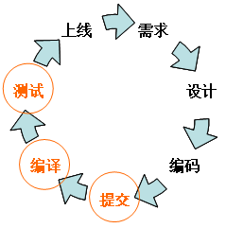
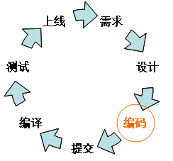
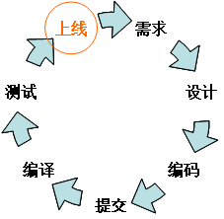
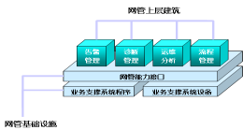
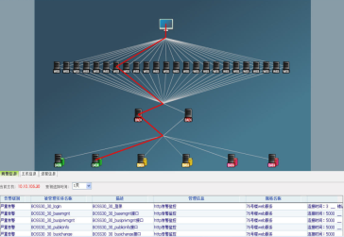
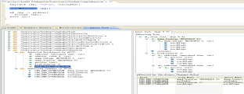
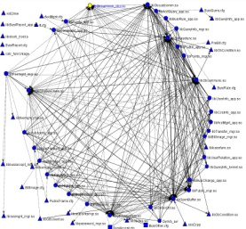
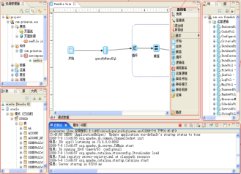
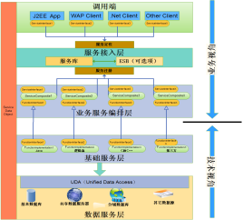
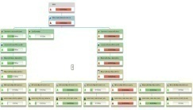
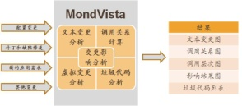
业务支撑系统开发平台演进历程
在“融合管理，自主研发”IT战略思想下,上海公司业务支撑系统开发平台由运行期管控、发布期管控、开发期管控三大功能区构成
2005~2007年，完成了技术架构的统一，实现了BOSS体系架构的标准化，为平台建设打下基础
2008年尝试的运行期管控。实现了在业务支撑系统功能性需求建设过程中通过开发平台的改造，将非功能性需求植入业务支撑系统内核的能力，真正实现了业务支撑系统端到端的运行管控
2009年尝试的发布期管控。实现了对发布、编译、测试过程的精确评估，有效提升开发质量
2010年筹备中的开发期管控，是上海公司业务支撑系统开发平台建设过程中迈出的最关键一步，一旦成功，将真正贯彻在软件开发过程中对集成商开发的规范化管理能力
运行期管控
发布期管控
开发期管控
2008
2009
2010
确立了非功能性需求的建设地位，实现在应用端到端监控上的质的飞跃
实现了真正意义上的 Change Impact Analysis (CIA)
真正实现对编码环节的全面管控，摆脱对集成商工程师的个体依赖

Slide 64
2010年的沉寂与思考
2010年5月，上海公司完成CRM系统开发平台SOA改造理论与研究。经过近一年的反复论证，上海公司清晰的意识到：
1、结合各省公司SOA试点情况来看，包括上海公司在内，以各省公司现有的IT资源和能力，不足以全面深入的规划、组织、掌握并有效管理所有的SOA业务组件。拆分CRM系统，完成系统间SOA接口标准化工作，首先提升IT系统间的接口集成能力将是SOA最佳的突破点。
2、从中长期而言，将系统相对拆小并独立建设，实现系统可迭代的更新，既符合运营商增效节支的需要，也将促成集成商系统软件产品的专业化发展。
3、从集团公司长远来看，部分被拆解后系统将首先被进行集中化改造。通过集成总线，上海公司可以快速的将本地系统剥离，与集团公司的集中化系统进行对接。
_{IT规划能力}
_{IT集成能力}
_{开发管控能力}
_{IT运维能力}
规划
业务运营
账务管理
统计分析
需求
运行维护
安全
开发管理
工程管理
集团公司：“两包七不包”

Slide 65
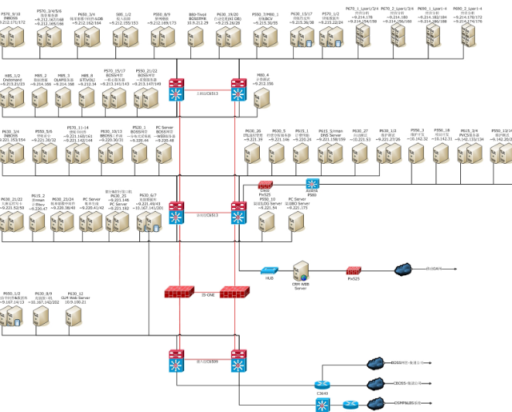
评估上海公司目前的IT集成能力
√
√
功能视图
部署视图
？
系统视图
系统视图的缺失，无法界定“什么是系统”、“什么是模块”，无法清晰获取系统现状
对系统、接口、业务组件的管理不足，精细化的IT管控也无从谈起
系统边界模糊，牵一发而动全身，无法进行迭代式的系统演进

Slide 66
上海公司IT系统SOA改造的目标：提升IT集成能力
接口的可管理，是系统间“可管理，可维护”的前提
接口的有效规划，是决定实现系统解耦，完成能力封装的关键
接口的标准化，是降低系统间替换成本的重要手段
基于SOA的接口集成模式，是降低维护成本，提升服务扩展能力的最佳实践
_{接口集成}
以ESOP、VGOP等OP类系统为代表的界面集成，是将后台系统的业务能力快速包装成界面功能的极佳选择
_{业务支撑系统的集成方式}
_{界面集成}
_{数据集成}
数据的分散与整合，是平衡开发成本和维护成本的结果
保持各个系统间数据的独立性，是确保系统独立性的关键
提升IT集成能力，从提高接口集成能力入手

Slide 67
IT集成平台实现运营商引进来、走出去的目标
服务调用关系
逻辑部署架构
面向外部应用
面向集团公司
服务调用
ESB服务总线-A
ESB服务总线-D
CRM
BOSS
集团公司
淘宝
管理内部系统
ESB服务总线-C
京东
ESB服务总线-B
新浪
BASS
BOMC
MMS
软件资产管理系统（SAM）
接口服务监控系统（SSM）
引入外部服务
按业务域分别部署ESB服务总线，每根总线采用集群部署
调用的外部公司的服务有单独的ESB服务总线管理；
上海移动向企业外暴露出去的服务有单独的ESB服务总线管理
建设企业级软件资产管理系统(SAM)
建设企业级接口服务监控系统(SSM)

Slide 68
服务集成平台– 物理部署架构(含容灾)
生产环境

Slide 69
服务治理平台-割接方案
改造
改造
相关工作(外围系统提前上线)：
1、改造老CRM和BOSS系统：
老CRM和BOSS系统提供的接口服务改造完善；
2、改造外围系统：
外围系统提前上线的，按照新的技术标准进行改造；
ESB
现网系统
提前上线
外围系统（提前上线）
BOSS系统
CRM系统
新建
相关工作(新系统开发)：
1、新系统开发
按照新的技术标准开发CRM和BOSS系统：
老CRM和BOSS系统提供的接口服务改造完善；
2、外围系统接入测试：
外围系统在测试环境中集成联调测试，验证新系统提供的接口；
ESB
新开发系统
模拟演练
外围系统（测试环境）
BOSS系统
CRM系统
新BOSS系统
相关工作(割接上线)：
1、外围系统稳定不动
ESB后端指向新的CRM和BOSS系统提供的接口；
2、新CRM和BOSS之间：
新开发的CRM和BOSS系统通过ESB进行接口调用；
正式上线
ESB
外围系统
新CRM系统
X
老系统

Slide 70
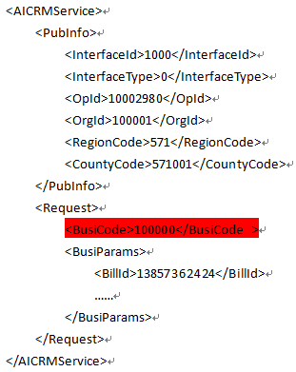
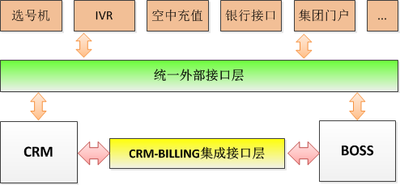
亚联统一接口平台分析
现状
1、亚联CRM和BOSS核心提供的接口统一为一个接口，根据BusiCode区分，对外不透明
JSON报文
问题
通过统一接口封装后，对外暴露服务变成一个不可控的黑盒：
1、对外接口统一为一个或者几个有限的接口，接口操作（方法）增删过程不透明；
2、某个操作（方法）的参数个数和参数类型可以随意修改，变化过程不透明；
3、在ESB Server侧，接口操作仅仅部署一次，接口部署上线过程不透明。

Slide 71
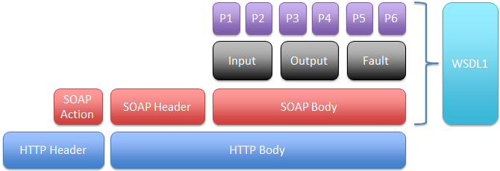
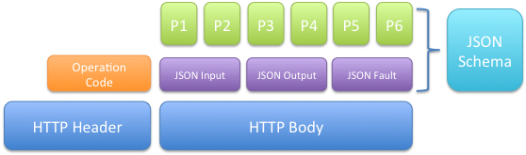
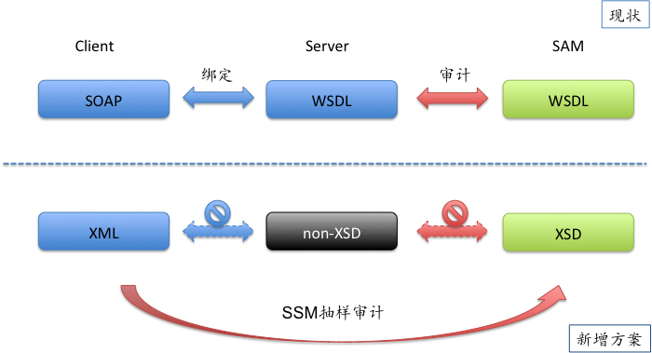
亚联统一接口平台的应对策略
HTTP+WSDL/SOAP管控能力示意图
HTTP+JSON+JSON报文管控能力示意图

Slide 72
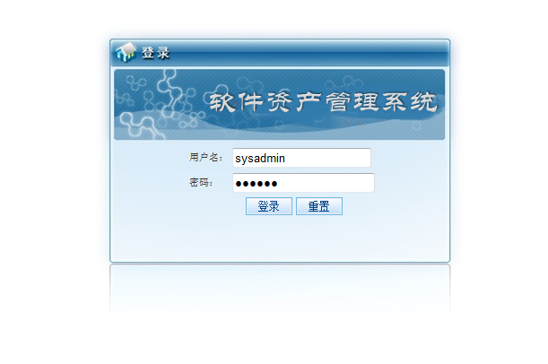
服务治理平台-软件资产管理（SAM）系统演示

Slide 73
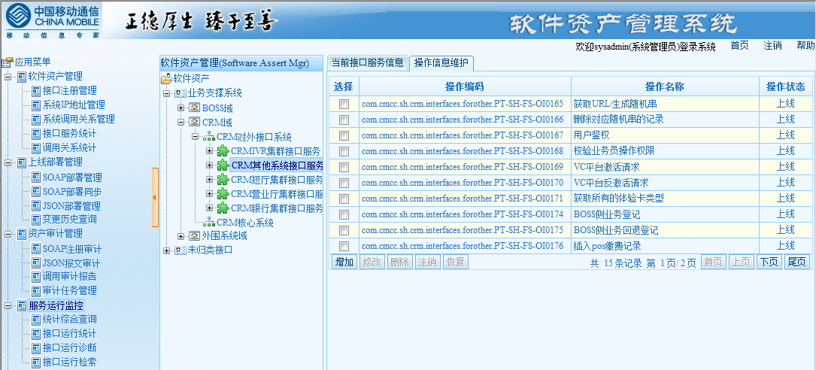
SAM演示：接口注册管理
接口注册管理
对系统、服务、操作、参数等IT资产进行体系化管理
技术架构统一采用HTTP+JSON；
系统、服务、操作等统一命名；
系统、服务、操作提供状态管理
注册方式支持脚本批量和界面录入，操作方便快捷

Slide 74


SAM演示：接口注册管理
接口服务统计
调用关系统计

Slide 75

SAM演示： 部署管理
1、根据编码查询部署接口列表
2、查询某个接口部署历史
3、客户选择任意两次进行对比，确认差异

Slide 76

SAM演示：注册审计
确保服务提供者注册信息正确
2、审计违规类型
1、审计任务列表

Slide 77

SAM演示：运行期报文审计
确保服务提供者实际部署运行信息与注册声明一致
审计样本合法率

Slide 78

SAM演示：调用关系审计
确保服务消费者调用关系声明和实际调用保持一致
调用关系审计违规类型

Slide 79

SAM演示：统计综合查询
从服务消费者和提供者维度，对运行状况进行统计查询
服务运行状况统计

Slide 80

SAM演示：接口运行统计
从服务消费者和提供者维度，汇总统计接口间调用情况
服务运行汇总统计

Slide 81


SAM演示：接口运行诊断
对通过调用时长，接口运行进行诊断和分析定位故障
1、服务运行超时列表查询
2、服务运行耗时分布情况
3、通过服务运行异常期间趋势图分析故障

Slide 82



上海公司SOA服务治理后续规划
服务标准化
能力开放
平台运营
1
2
3
统一技术路线
实现对集成商的有效管控
实现对接口服务的有效管控
移动互联网战略：”智能管道、开放平台、特色业务、友好界面”
开放平台Open API
开放运营平台OPP
电信能力运营
互联网生态链建立
合作、共赢，业务创新

Slide 83


Thanks!
400-120-8005
新浪微博：@普元软件
weibo.com/primetonsoftware
产品服务在线社区：gocom.cc
北京 | 上海 | 广州 | 深圳 | 长沙 | 西安
www.primeton.com

